Slide 1

Danske Multidisciplinære Psykiatri Grupper
Udredning af ADHD hos voksne i speciallægepraksis
D. 5 maj 2025
Speciallæger i psykiatri
Anders Frøkjær, Formand
Andreas Hoff
Andreas Glahn Wernlund

Slide 2
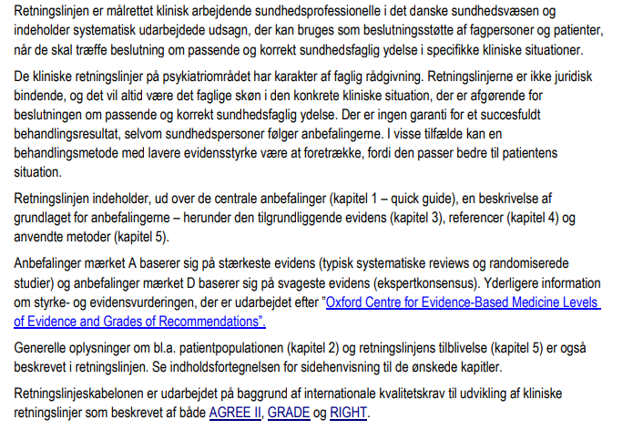
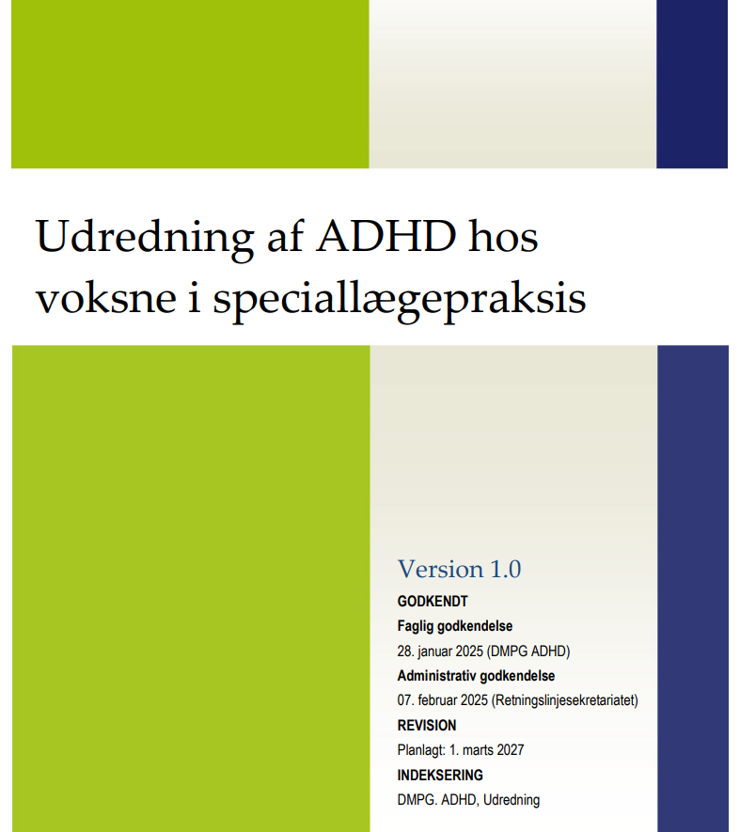

Slide 3
Patientgruppe
Patienter ≥18 år, der henvender sig til deres praktiserende læge med symptomer eller problematikker, der giver mistanke om ADHD.
Patienter ≥18 år, der er henvist til udredning hvor speciallægen efter indledende vurdering mistænker ADHD.
Målgruppe for brug af retningslinjen
Denne retningslinje skal primært understøtte det kliniske arbejde og udviklingen af den kliniske kvalitet, hvorfor den primære målgruppe er klinisk arbejdende sundhedsprofessionelle i det danske sundhedsvæsen.
Speciallæger i almen medicin samt uddannelseslæger i almen medicin.
Speciallæger i psykiatri samt uddannelseslæger i psykiatrien.
Specialpsykologer i psykiatri, specialister i klinisk neuropsykologi, andre psykologspecialistretninger samt psykologer i specialpsykologuddannelser i psykiatrien. Autoriserede psykologer i psykiatrien.
Specialsygeplejersker i psykiatri, sygeplejersker i psykiatrien.

Slide 4
Metode
Denne kliniske retningslinje er baseret på nationale og internationale retningslinjer, men tilpasset danske forhold. Der foreligger bl.a. flere nationale retningslinjer, både Sundhedsstyrelsens Nationale Kliniske Retningslinje ”NKR: Udredning og behandling af ADHD hos voksne” (2015, men delvist opdateret i 2017), Dansk Psykiatrisk Selskabs ”Retningslinjer for diagnostik og behandling af ADHD hos voksne” (2013) samt Rådet for Anvendelse af Dyr Sygehusmedicin (RADS) ” Behandlingsvejledning for medicinsk behandling af ADHD” (2016).
Erfaringsmæssigt foreligger der oftest begrænset litteratur, der besvarer centrale spørgsmål omhandlende udredning, hvorfor indledningsvist blev besluttet at basere retningslinjen på såvel klinisk erfaring, best practice og tilgængelige nationale og internationale retningslinjer samt det arbejde som lå til grund for retningslinien omhandlende udredning af ADHD his voksne i hospitalsregi (2024).

Slide 5
Metode
Formulering af anbefalinger
Forfattergruppen afholdte videomøder, hvor der på grundlag af de tilgængelige retningslinjer blev formuleret en række anbefalinger til screening, henvisning og udredning af ADHD hos voksne.
Fokus på møderne har været de centrale aspekter af den diagnostiske proces fra mistanke, til screening, henvisning og udredning i speciallægepraksis. Udgangspunktet har været klinisk erfaring, kendskab til de nationale og internationale retningslinjer samt baggrundsviden om evidens på området. Anbefalingerne er fagligt baseret på et ønske om øget kvalitet i udredningen, men med en forståelse af hvad der i den givne økonomiske og personalemæssige ramme er muligt.
Ordlyden i anbefalingerne er gennemgående drøftet, herunder de såvel positive som negative konsekvenser anbefalinger kan have. Anbefalingerne og deres ordlyd er godkendt af forfattergruppen og derefter rundsendt til høring. Relevante kommentarer blev indarbejdet af forfattergruppen efter høring i retningslinjen ved møde i januar 2025.

Slide 6
Forfattergruppe
Efter anbefaling fra Retningslinjesekretariatet blev der nedsat en mindre forfattergruppe. Denne var søgt at repræsentere de primære aktører på området (specialiseret offentlige psykiatri, praktiserende speciallæger i psykiatri, børne- og ungdomspsykiatri, Yngre læger) . Det har ligeledes været centralt ønske, at forfattergruppen udgøres af klinikere.
Medlemmer af forfattergruppen:
Anders Frøkjær Thomsen, PhD, praktiserende speciallæge i psykiatri, Middelfart (Formand for arbejdsgruppen)
Andreas Hoff, PhD, praktiserende speciallæge i psykiatri, København.
Andreas Glahn Wernlund, speciallæge i psykiatri, Aarhus
•Ali Haidar Hamoudi, Hoveduddannelseslæge, Psykiatrisk Center Ballerup / Region Hovedstadens Psykiatri
Kirsten Møller Markvardsen, praktiserende speciallæge i Børne- og Ungdomspsykiatri, København
Pelle Lau Ishøy, Overlæge, klinisk lektor, PhD, Region Hovedstaden
Simon Hjerrild, Overlæge, klinisk lektor, PhD. Team for ADHD, Afdeling for psykoser, Aarhus Universitetshospital, Psykiatrien

Slide 7
Anbefalinger
Generel anbefaling
Screening og henvisning i almen praksis
Udredning af ADHD hos voksne i speciallægepraksis

Slide 8
Anbefalinger (generelt)
Indtil ICD-11 indføres i Danmark bør de diagnostiske kriterier som anført i Diagnostic and Statistical Manual, 5. udgave (DSM-5) anvendes til diagnostik af voksne, men diagnose efterfølgende kodes i henhold til ICD-10 (D)

Slide 9
Anbefalinger (screening og henvisning i almen praksis)
Ved klinisk mistanke anbefales det at spørge ind til betydende funktionsnedsættelse og/eller konsekvenser af de beskrevne ADHD-relaterede symptomer, såvel aktuelt som tidligere, i flere situationer; f.eks. arbejde/uddannelse, familie/parforhold, fritid/hobby, sociale kontakter, selvværd/selvtillid (D)
Ved klinisk mistanke om ADHD anbefales det at spørge ind til om symptomer har været vedvarende til stede fra før 12-års alderen (D)
Ved mistanke om ADHD anbefales det at anvende specifikke symptomspørgeskemaer til ADHD hos unge og voksne, som f.eks. ADHD-RS eller ASRS v1.1. Symptomspørgeskemaer er dog ikke i sig selv diagnostiske (D)
Det anbefales at foretage en vurdering af tilstedeværelse af anden psykisk lidelse, herunder især angstlidelser, affektive lidelser og misbrug (D)

Slide 10
Anbefalinger (screening og henvisning i almen praksis)
Det anbefales at vurdere tilstedeværelse af somatisk lidelse og mangeltilstande, der kan give kognitive vanskeligheder eller træthed, herunder søvnforstyrrelser (D) .
For at sikre bedst mulig visitation anbefales en vurdering af sværhedsgrad af ADHDsymptomer samt grad af funktionspåvirkning og en vurdering af samlet sværhedsgrad herunder af eventuel komorbiditet (D)

Slide 11
Anbefalinger (udredning af voksne i speciallægepraksis)
Udredningen af ADHD hos voksne bør ikke foretages isoleret, men kun ved samtidig vurdering af øvrig psykopatologi, somatik, udviklingsanamnese og psykosociale belastninger (D)
Der bør optages en bred udviklingsanamnese. Pårørende, eller andre der kan give relevante oplysninger om patientens livsforløb (f.eks. skole/uddannelsessteder), bør inddrages i det omfang det er muligt og acceptabelt (D)
Der bør foretages en systematisk psykopatologisk vurdering dækkende diagnosekapitlerne F0-F9 i ICD-10 ved erfaren og kvalificeret læge eller psykolog (D)
Der bør optages en somatisk anamnese, herunder især med fokus på tilstande, der kan give kognitive vanskeligheder eller medføre risiko ved eventuel behandling (D)

Slide 12
Anbefalinger (udredning af voksne i speciallægepraksisi)
12. På konkret mistanke om komorbid somatisk lidelse bør der foretages en somatisk og/eller neurologisk undersøgelse (D)
13. Det er god praksis at vurdere patientens generelle begavelsesniveau (D).
14. Udredningen af ADHD-symptomer bør foretages ved semistruktureret diagnostisk interview rettet specifikt mod ADHD-symptomatologi, f.eks. ved anvendelse af DIVA-5 eller tilsvarende. Pårørende, der har kendt patienten siden barndommen, bør hvis muligt inddrages i udredningen. Det samme gælder personer, der kan give supplerende oplysninger om patientens aktuelle symptomer (D)
15. Neuropsykologisk undersøgelse, herunder computeriserede kognitive opmærksomhedstests, kan i nogle tilfælde have en værdi som supplerende undersøgelser, men er ikke i sig selv diagnostiske (D)

Slide 13
Anbefalinger (udredning af voksne i speciallægepraksis)
16. Patientens funktionsniveau bør dokumenteres på centrale områder, f.eks. familie/relationer, arbejde/uddannelse, færdigheder, selvforståelse, socialt og risikoadfærd (D)
17. Speciallæge i børne- og ungdomspsykiatri eller speciallæge i psykiatri skal afgøre hvorvidt der er indikation for farmakologisk behandling (D)
18. Der bør i journalen foretages en fyldestgørende beskrivelse af undersøgelsen og den diagnostiske proces, herunder overvejelser omkring funktionsniveau og hvorfor eventuelle komorbide lidelser ikke bedre kan forklare symptomerne (D)
19. Betydelige afvigelser fra den diagnostiske proces, de diagnostiske kriterier eller generelle anbefalinger bør dokumenteres i journalen (D)

Slide 14
Spørgsmål og diskussion

